Slide 1



Gdzie szukać dotacji na rozwój kwalifikacji
Podmiotowy System Finansowania Województwa Łódzkiego
Wsparcie dla MŚP

Slide 2





Wartość bonu, a rodzaje usług rozwojowych
1 bon rozwojowy = 60 zł
1 godzina usługi szkoleniowej
½ godziny usługi doradczej
3 godziny studiów podyplomowych

Slide 3

Obieg bonu rozwojowego – etap zgłoszenia
MŚP zgłasza się do Operatora wypełniając formularz on-line
zamawia bony
rejestruje się w Bazie Usług Rozwojowych (BUR)

Slide 4

Obieg bonu rozwojowego – etap weryfikacji
Operator dokonuje weryfikacji zgłoszenia MŚP i kwalifikowalności do projektu
Operator akceptuje formularz i nadaje ID wsparcia dla MŚP
Operator zawiera umowę wsparcia z MŚP

Slide 5

Obieg bonu rozwojowego – etap partycypacji
MŚP wpłaca określoną wartość wkładu prywatnego na rachunek Operatora – min. 20% wartości bonów
MIKRO- i MAŁE PRZEDSIĘBIORSTWA
poziom dofinansowania usług rozwojowych: 80%
ŚREDNIE PRZEDSIĘBIORSTWA
poziom dofinansowania usług rozwojowych: 70%
- osoby po 50. roku życia
- osoby o niskich kwalifikacjach
80%
- przedsiębiorstwach wysokiego wzrostu
- przedsiębiorstwach z branż/sektorów strategicznych
80%
- usługi rozwojowe prowadzące do zdobycia kwalifikacji
80%

Slide 6
Obieg bonu rozwojowego – etap wyboru usługi
MŚP wybiera usługę z BUR
MŚP otrzymuje bony rozwojowe od Operatora
MŚP lub oddelegowany pracownik realizuje usługę rozwojową

Slide 7

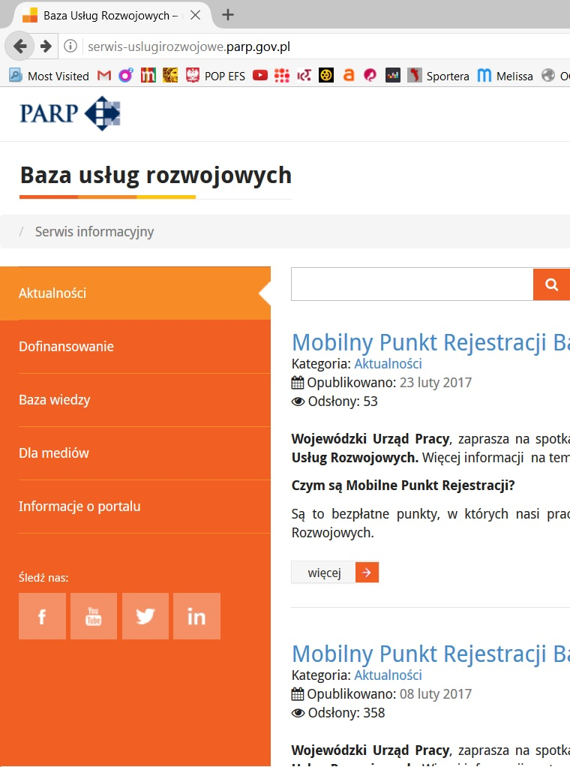
Obieg bonu rozwojowego – etap uczestnictwa
i oceny usługi
MŚP uczestniczy w wybranej usłudze rozwojowej wybranej z BUR
MŚP przekazuje otrzymane bony rozwojowe Podmiotowi Świadczącemu Usługę Rozwojową.
MŚP wypełnienia ankietę oceniającą usługę rozwojową w BUR

Slide 8

Obieg bonu rozwojowego – etap potwierdzenia uczestnictwa w usłudze
Podmiot Świadczący Usługę Rozwojową wystawia FV / rachunek dla MŚP i przekazuje Operatorowi następujące dokumenty:
Bony rozwojowe
Kopię dokumentu potwierdzającego ukończenie udziału w usłudze rozwojowej oraz osiągnięcia przewidywanych efektów kształcenia przez MŚP/pracownika (zaświadczenie o ukończeniu usługi rozwojowej / certyfikat)
Kopię faktury/rachunku za usługę rozwojową, której jeden egzemplarz został wystawiony i wysłany do MŚP
Kopię list obecności osób biorących udział w usługach rozwojowych

Slide 9

Obieg bonu rozwojowego – etap rozliczenia
Operator weryfikuje dokumenty od PŚUR
Operator dokonuje płatności na rzecz PŚUR
Operator dokonuje rozliczeń z MŚP

Slide 10

logo PSF WŁ

Slide 11

Dziękuję za uwagę
Zbigniew Gwadera
Dyrektor Departamentu EFS

